Slide 1
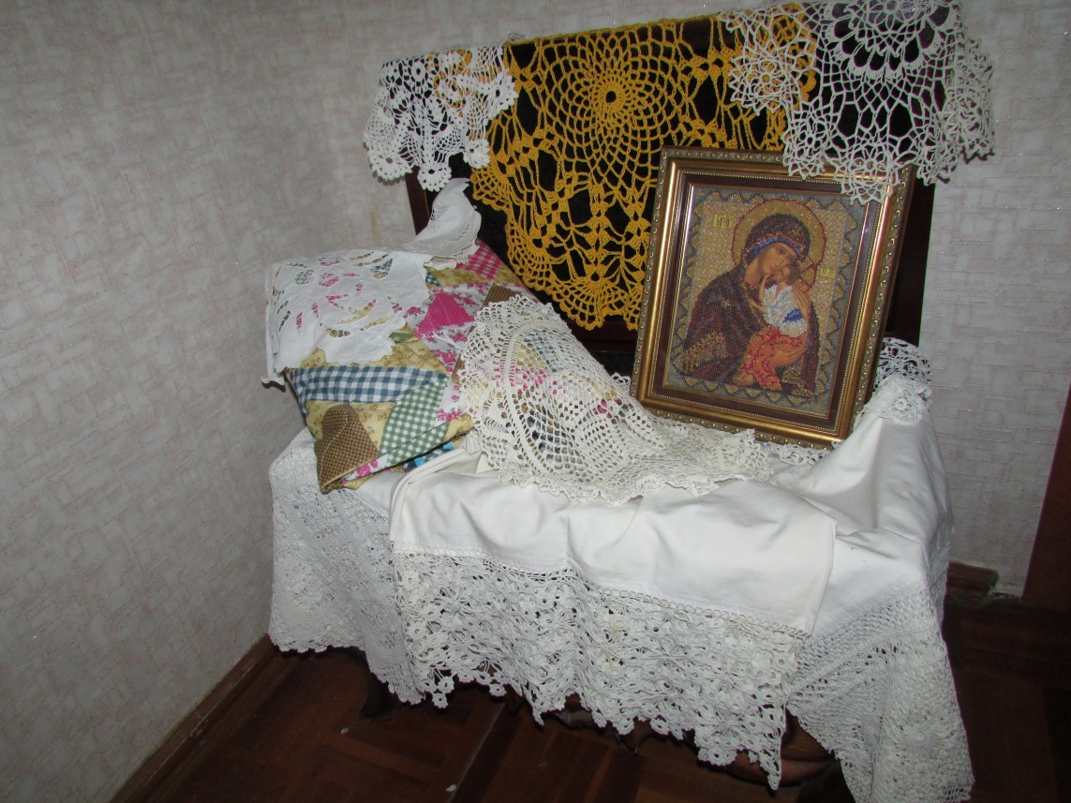
Невестин сундучок

Slide 2
Цель проекта изучение быта казаков, их традиций, и связи этих традиций с современным миром.
Задачи:
Изучить свадебные традиции казаков.
Познакомиться с содержанием «Невестиного сундучка»
Выяснить, как традиции прошлого связаны с настоящим.

Slide 3
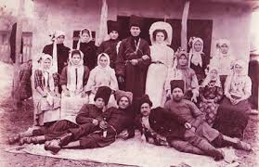
Рождение кубанской семьи
Когда в казачьей семье на свет появлялась девочка - это была тихая домашняя радость, сопровождаемая молитвами и обрядами, не было выстрелов и шумного веселья, как при рождении сына. Девочка всегда приносила в дом душевное тепло, доброту и ласку.

Slide 4
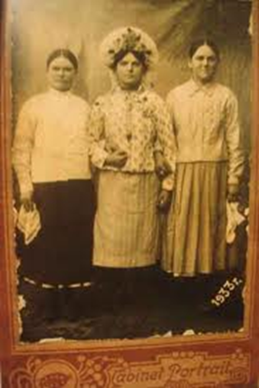
Приданое невесты. 1 Подготовка к свадьбе.
«Суровое обращение самого мужа не вызывает в молодой такой горечи, как суровое обращение свекрови. Напротив, побои она выносит безропотно. Многие женщины даже уверяли, что если муж бьет ее, - значит, любит. И действительно, муж бьет жену либо из ревности, либо с намерением научить добру, либо под пьяную руку, что доставляет ей даже некоторое приятное чувство самообольщения. Приняв их, она не прочь даже и прихвастнуть перед своими подругами».

Slide 5
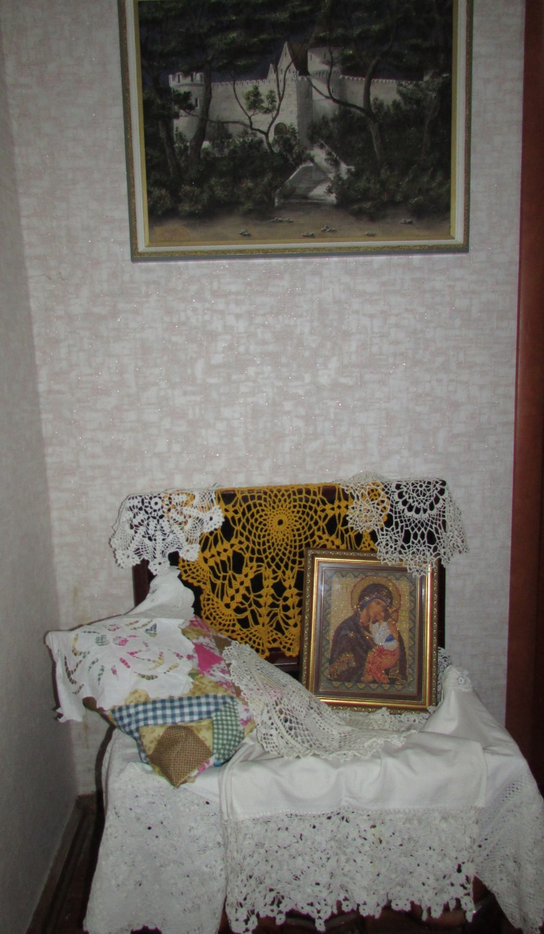
II. Приданое невесты. 3 Результат работы.
Прида́ное — имущество, выделяемое невесте её родителями и собранное ею самой для замужества. В прошлом размер приданого во многом определял популярность невесты. В наше время у большинства народов традиция давать невесте приданое претерпела некоторые изменения, но не исчезла совсем. Невеста из бедняцкой среды, не имевшая приданого, получила название бесприданница. Сформировался также и обширный класс охотников за приданым.

Slide 6
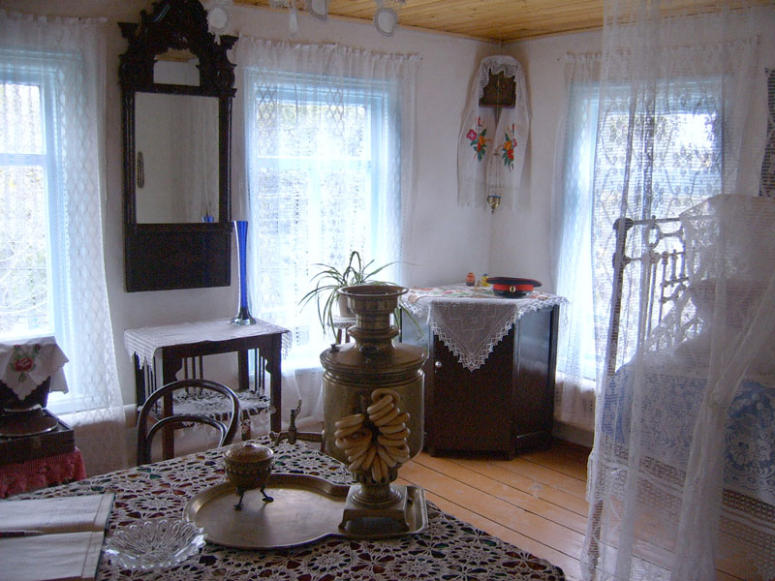
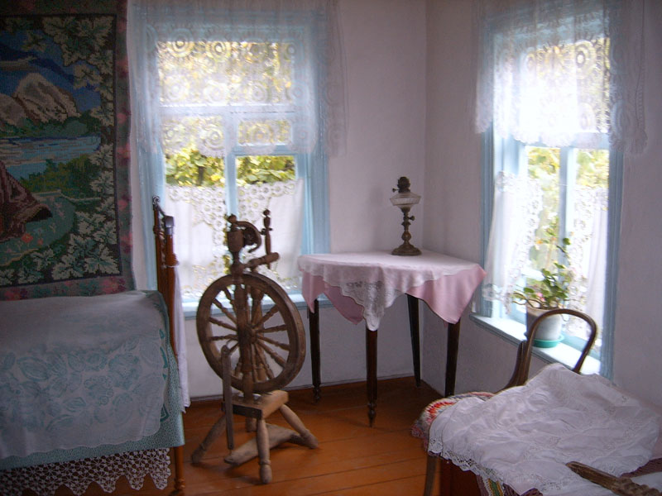
Убранство комнаты казачки.
«Красивые, в массивных рамах иконы, вокруг них, - лампадки и рушники (так называемый "святой угол"). Рядом круглый деревянный стол на витых ножках, самовар, глиняные чашки, другая посуда. У окна стоит прялка. На стенах развешаны фотографии родных, в красивых рамках. Здесь же, - русская печь, рядом с ней ухваты и чугунки. В печи дымится превосходный наваристый кубанский борщ» .

Slide 7
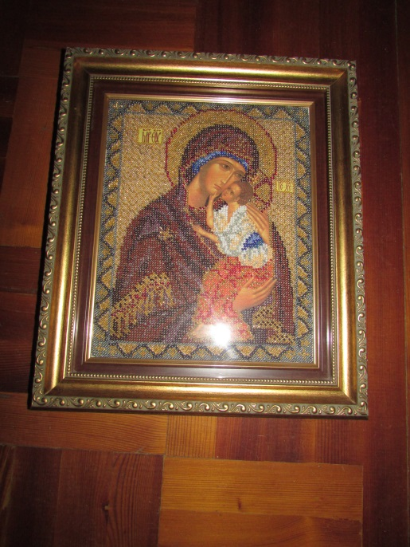
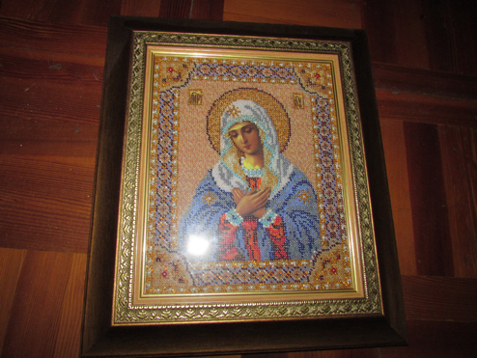
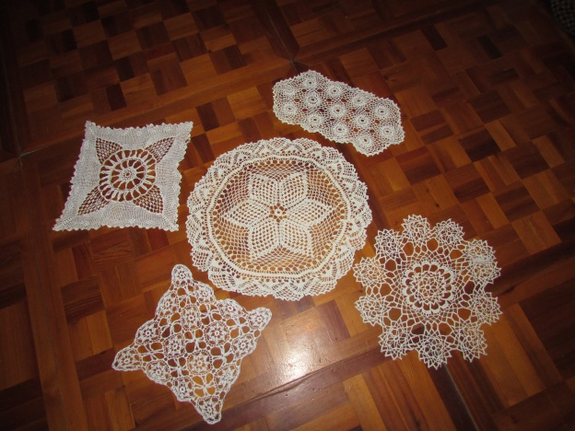
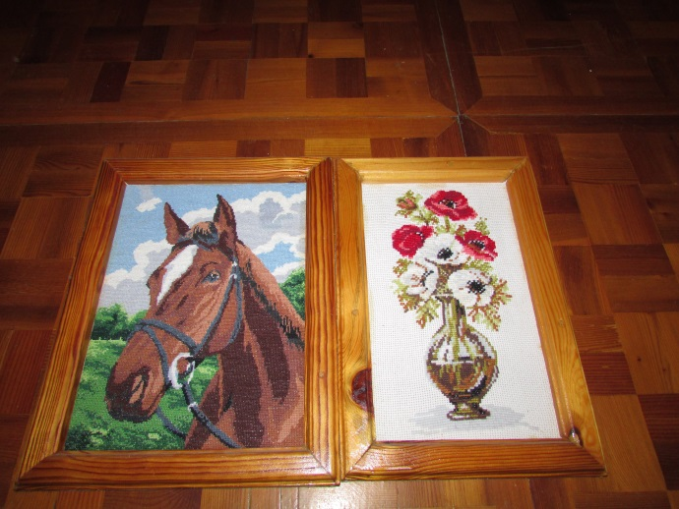
Заключение
В работе над проектом я выделила цель – изучить быт казаков и их традиции. Работая над проектом, мне удалось выделить следующие задачи – изучить свадебные традиции, познакомиться с содержанием «невестиного сундучка» и выяснить, как традиции прошлого связаны с современностью. Считаю, что цель и задачи достигнуты.

Slide 8
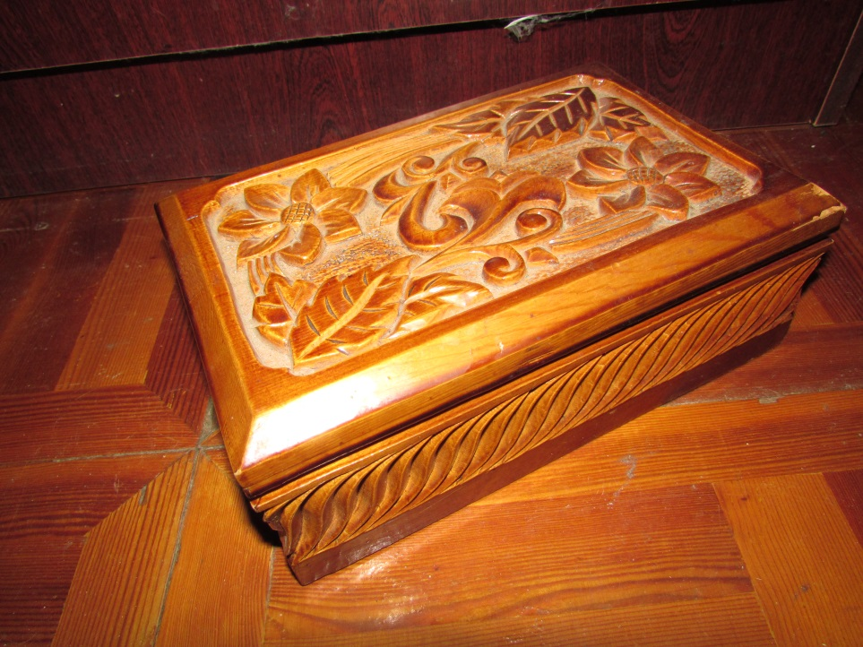
Спасибо за внимание!

